Slide 1


French
That’s Tasty
Year One
French | Year 5 | That’s Tasty | I’m Thirsty | Lesson 1

Slide 3
Aim
I can ask and answer questions about drink choices.
Success Criteria
I can take part in a role play about drink choices.
I can ask the question Qu’est-ce que vous désirez boire ? and answer starting with Je voudrais….

Slide 4







Les boissons chaudes
Hot Drinks
Click play buttons throughout to hear phrases and words.
le chocolat chaud
le thé
le café
le café au lait

Slide 5
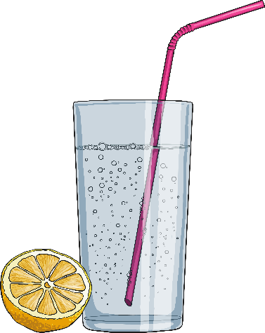


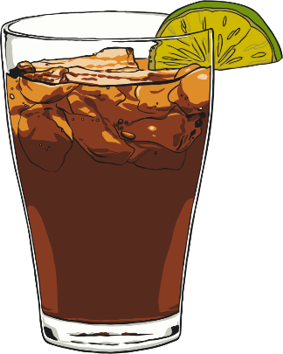

Les boissons froides
Cold Drinks
le jus d’orange
le coca
la limonade
l’eau

Slide 6










Chaude ou froide ?
froide
chaude
le café au lait
le jus d’orange
le café
le coca
l’eau
le chocolat chaud
la limonade
le thé

Slide 7



Containers
le thé
le café
la limonade
le café au lait
la limonade
le chocolat chaud
le jus d’orange
l’eau
le coca
le jus d’orange
l’eau
le coca
une bouteille
une tasse
un verre

Slide 8

Containers
coca
une bouteille de coca
limonade
une bouteille de limonade
jus d’orange
une bouteille de jus d’orange
une bouteille
de
eau
une bouteille d’eau

Slide 9

Containers
thé
une tasse de thé
café au lait
une tasse de café au lait
une tasse
de
café
une tasse de café
chocolat chaud
une tasse de chocolat chaud

Slide 10

Containers
coca
un verre de coca
limonade
un verre de limonade
jus d’orange
un verre de jus d’orange
un verre
de
eau
un verre d’eau

Slide 11



Qu’est-ce que vous désirez boire ?
What Would You Like to Drink?
Je voudrais…
une bouteille
une tasse
un verre
thé
café
café au lait
chocolat chaud
coca
limonade
eau
jus d’orange

Slide 12

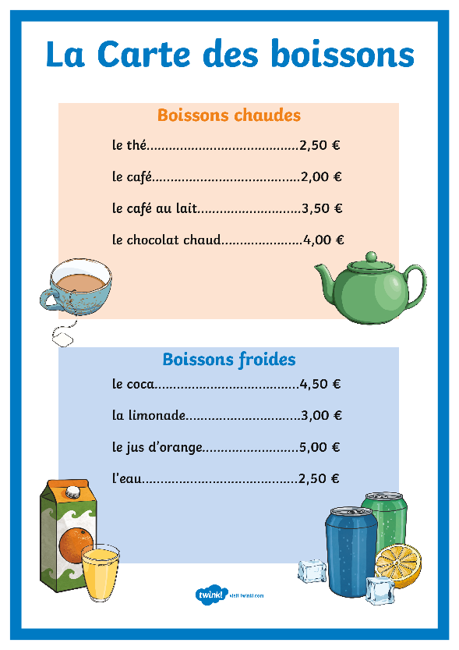

Role Play
Allez-y !

Slide 13

Aim
I can ask and answer questions about drink choices.
Success Criteria
I can take part in a role play about drink choices.
I can ask the question Qu’est-ce que vous désirez boire ? and answer starting with Je voudrais….

